Slide 1
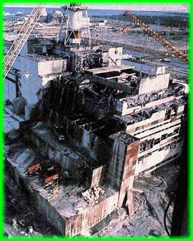
CASO CHERNÓBYL
Paola Rubio
Nayelli Aguilar
Amador Guerrero
Valeria Olascoaga

Slide 2
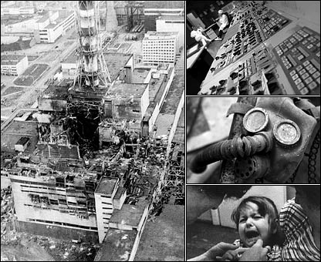
Chernóbyl
Planta nuclear construida en Ucrania. A 80 millas al norte de Kiev.
Constaba de cuatro reactores, construidos en 1977, 1978, 1981 y 1983.
Muy cerca de ella estaba el pueblo de Pripyat, lugar donde habitaban la mayoría de los trabajadores y sus familias.

Slide 3
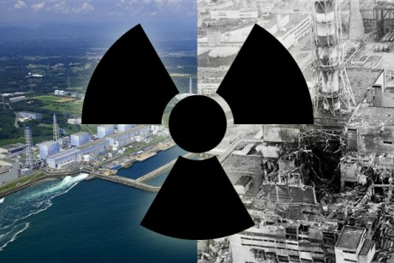
¿Qué ocurrió?
El reactor número 4 de Chernóbil
La noche del 25 al 26 de abril de 1986
100 veces más poderosa que las bombas de Hiroshima y Nagasaki.
El mayor accidente de la historia nuclear
Se produjo al realizar un experimento relacionado con la seguridad, en el que se pretendía demostrar que la electricidad producida por el alternador a partir de la inercia de la turbina sin vapor podría usarse para alimentar ciertos componentes del sistema de refrigeración de emergencia.
Se produjo una disgregación del combustible seguida por una explosión. Dos o tres segundos después ocurrió una segunda explosión.

Slide 4
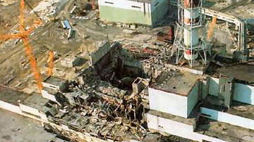
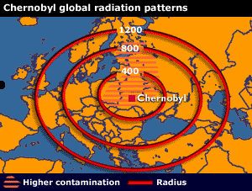
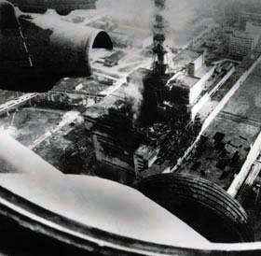

Slide 5
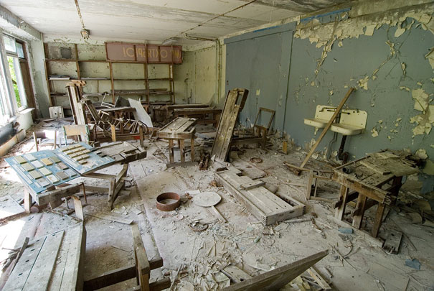
Exponiendo a los trabajadores
En esas primeras horas, el director de la planta de Chernóbyl se rehusó a admitir que el reactor había sido destruido, pese a que en los alrededores se hallaron trozos de granito que sólo podían explicarse porque el núcleo estaba expuesto. Los pilotos y bomberos no lo sabían, por eso lanzaban agua y se expusieron a niveles de radiación que dañaron irreversiblemente su organismo y los llevaron a la muerte.

Slide 6
Cubriendo el desastre ante el mundo
28 Abril. Operadores de una planta en Estocolmo captan altos niveles de radiación
en su planta.
Muchas otras plantas de Europa comienzan a detectar niveles de alta radiación al igual que
la de Estocolmo.
Se contacta a la Unión Soviética para saber qué estaba sucediendo .
La Unión Soviética niega tener conocimiento acerca de un desastre nuclear.
28 Abril. 9:00pm. La Unión Soviética da a conocer que efectivamente alguna de sus plantas
había resultado dañada.
14 de Mayo. Secretario general Mijail Gorbachov decidió leer un extenso y tardío informe en el que reconocía la
enorme magnitud de la tragedia.

Slide 7
Habitantes cercanos recibieron instrucciones de permanecer encerrados en casa. Prypiat fue evacuado el 27 de Abril, un día después del accidente. Pero Chernobyl se evacuó hasta el 2 de Mayo. Seis días después de la explosión.
El reactor fue sellado en un enorme sarcófago de concreto cubierto con una mezcla de materiales que como arena, arcilla, plomo, dolomita y boro.
Mantener el hecho en secreto, sólo se trato de limpiar. Extinguir incendios: primero con agua, arena y nitrógeno. Tomó dos semanas apagar el fuego.
Acciones

Slide 8
1997. El sarcófago construido comienza a quebrarse. Se planea el término de la construcción de un contenedor que aísle lo dañado para 2013.
Reubicación de hogares a 116,000 personas
Contingencia de barreras en áreas terrestres y aguas contaminadas
Acciones

Slide 9

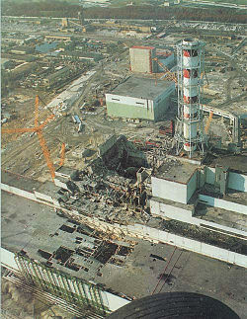
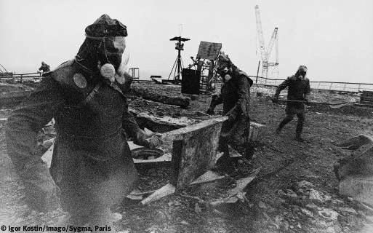
Cierre progresivo de la planta
1
Finales de los 90. $400 MDD gastados para mejorar los otros tres reactores e invertir en la seguridad de los mismos.
2
El reactor 2 dejó de funcionar en 1991 tras el incendio en una de sus salas. El reactor 1 dejó de funcionar en 1997 y para el año 2000 fue apagado el reactor 3. Para ese entonces más de 6000 personas trabajaban en la planta diariamente, debido a que había límites aceptables de radiación.
3
Un pequeño grupo de científicos trabajaba en el reactor 4, dentro del sarcófago.

Slide 10
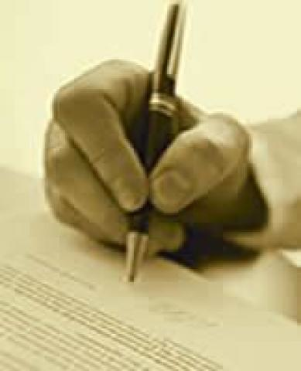
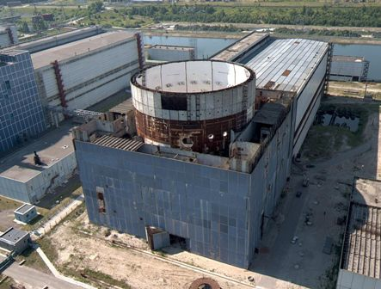
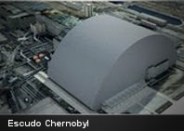
Cierre progresivo de la planta
4
Cuando se anunció en 1995 que los otros dos reactores serían cerrados en el 2000, se firmó un memorándum entre Ucrania y las naciones del G7,pero su implementación fue retrasada .
6
Se necesitaba capacidad para generar energía. Se completa la construcción del reactor 2 de Khmelnitski y el 4 de Ronovo en Ucrania que habían sido suspendidas en el 89 pero se terminan en 2004 financiado por el gobierno de Ucrania para compensar el cierre dela planta de Chernobyl.
5
Creación de una nueva estructura de seguridad que consta de 18 mil toneladas de metal. 110 metros de largo y más de 200 de ancho, para cubrir el edificio de los 80’s.

Slide 11
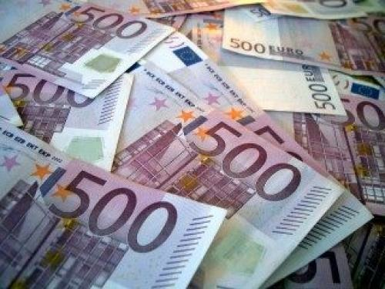
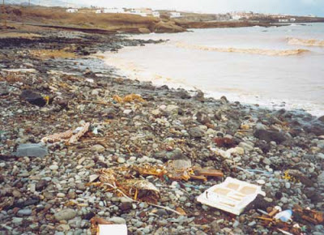
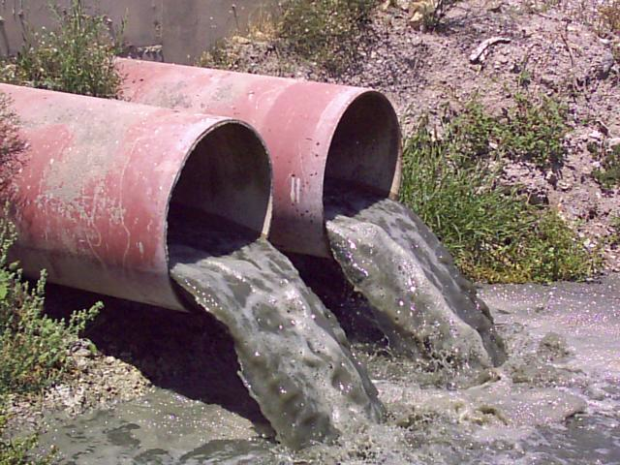
Cierre progresivo de la planta
7
“The Chernobyl Shelter Fund” donación de 864 millones de euros para poder construir la estructura. El costo total es aproximadamente de 1.2 billones de euros.
9
En 1999 se firmó un contrato de manejo de desechos radiactivos para facilitar el almacenamiento de 25,000 unidades de combustible en los reactores 1, 2 y 3
8
Contrato firmado para manejar 35.000 metros cúbicos de desechos mayoritariamente líquidos de bajo e intermedio nivel. Serán solidificadas y posteriormente quemadas junto con los desechos sólidos del lugar.

Slide 12
Enfermedades degenerativas en los adultos como consecuencia a largo plazo
Toda la población en un radio de 30 kilómetros fue evacuada.
Todos murieron por las quemaduras radioactivas a las pocas horas, y los más afortunados solo duraron de 2 a 3 días con vida.
La ciudad de Pripiat, que contaba con 50.000 habitantes antes del accidente, hoy está abandonada
En la llamada zona de exclusión de 30 kilómetros alrededor de Chernóbil sólo habitan 556 ancianos que no tienen otro lugar a donde ir o no se han adaptado a vivir fuera de sus pueblos de origen.
Consecuencias
Un total de 105.000 km2 presentan una contaminación superior a un curio por km2,
Según las Naciones Unidas un área del tamaño de Holanda ha quedado inutilizable permanentemente para usos agrícolas.
Nacimiento de niños con mutaciones debido a los estragos a largo plazo de la radiación

Slide 13
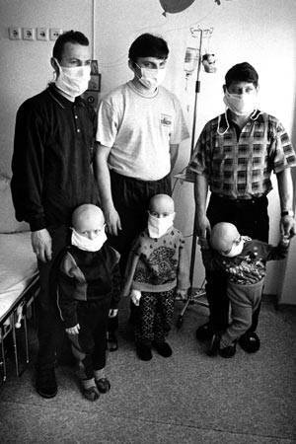
Los efectos de Chernóbyl causarán a largo plazo decenas de miles de muertes, y algunos autores calculan que pueden producirse más de un millón de casos de cáncer, sobre todo en Bielorrusia, Ucrania y Rusia.
Las aberraciones cromosomáticas, precursoras de leucemias y cánceres, han sido igualmente detectadas, al igual que enfermedades del sistema endocrino, nervioso, digestivo y cardiovascular, así como las cataratas.
Más de cinco millones todavía viven en áreas contaminadas.

Slide 14
El gobierno de Bielorrusia estima que sólo
en su país en el horizonte del año 2015 el
accidente habrá costado más de 230.000
millones de dólares.
Tratamiento médico + descontaminación+ traslados y realojamiento de la población afectada+ electricidad que se ha dejado de producir + limpieza de las zonas afectadas= 358.000 millones de dólares (el coste de unas cien centrales nucleares) según el Research and Development Institute of Power Engineering.
Con lo que costará el accidente de Chernóbil se
podrían haber sustituido todas las centrales nucleares del
mundo por centrales de ciclo combinado de gas natural
(el 80% de la potencia) y aerogeneradores eólicos (el 20%
restante), y aún sobrarían 200.000 millones de dólares.

Slide 15
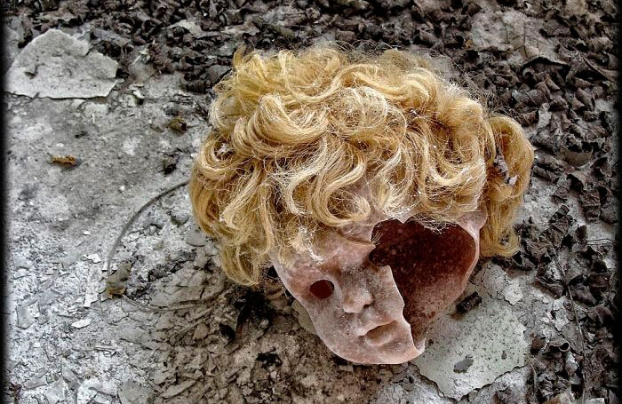
YULI ANDREEV
Militar encargado del desastre en la central nuclear de Chernobyl. Fue enviado a la misión porque los operarios de la planta no tenían los conocimientos técnicos para enfrentarse a una emergencia de tal magnitud, y como los militares tampoco sabían, crearon un grupo de expertos que los asesoró en todo.

Slide 16
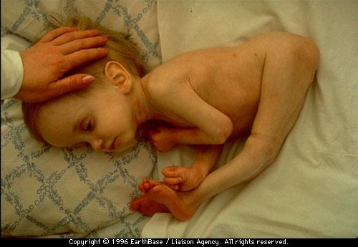
Consecuencias Actuales
“Rusia se niega a pagarme como veterano de Chernóbyl porque dicen que no me encuentro en suelo ruso, pero la constitución da libertad a sus ciudadanos para vivir donde cada uno quiera sin problemas y yo soy ciudadano argentino junto a mi familia, no me encuentro en forma ilegal”. Comentó Borounov, liquidador de Chernóbyl.

Slide 17
Fuentes de información
Rosenberg J. (2006). Chernobyl nuclear accident. About. Obtenido en marzo 3, 2012 de http://history1900s.about.com/od/horribledisasters/p/Chernobyl.htm
Quintana J. (2008). Chernóbyl: Historia de héroes y ciudades fantasma. Museo militar. Obtenido en marzo 3, 2012 de http://www.museo-militar-empire.es/chernobyl.html

